Slide 1



자산배분 및 시장 분석
Shinhan AI
지원자 : 양병훈

Slide 2

Shinhan AI
INDEX
01
1차 자산배분결과와 문제인식
02
해결방법 탐색
03
근사로 접근한 2차자산배분 보정
04
시장 분석과 전술적 자산배분

Slide 3
01
Shinhan AI
1차 자산배분과 문제 인식
POOL 구성 – 거래량 기준으로 산정
지수형
테마형
TIGER200 TIGERCSI300
TIGER니케이225
TIGER 미국S&P
TIGER유로스탁스50(H)
TIGER코스닥150
주식형
TIGER 글로벌리튤&2차전지
TIGER 차이나전기차
KB STAR ESG사회책임투자
ETF
원자재형
TIGER 구리실물
TIGER 금속선물
TIGER 골드선물(H)
지수형
KB STAR 국채10년
TIGER 국채3년
채권형
통화형
TIGER 미국달러레버리지
인버스형
KB STAR 국채10년 인버스

Slide 4
01
Shinhan AI
1차 자산배분과 문제 인식
MPT모델을 활용한 최소분산 포트폴리오 배분
목표수익률 4.65%
Notes:
자산배분 현황에서 채권의 비중을 낮추는 것은 너무도 당연한 결과라고 인지했지만 비중이 너무 낮았고, 반대로 원자재는 수익성이 좋아 중 단기 적으로는
배분 효과가 있을 것으로 판단되었지만 최근 코로나 현상으로 인해 자산가격 들이 급등하게 되면서 과도하게 배분되었다고 생각이 되었다. 이 문제는 각 자산군별 제한을 두지 않은 문제와 각 ETF 기준가격 시계열의 불일치로 과대계상 또는 과소계상의 문제가 있는 것으로 판단함. 그리고
미국의 테이퍼링, 유럽은 반반이지만 자산매입 축소 가능성이 있다는 점에서 유동성 문제로 주가시장이 활황일 수는 없을 것으로 판단됨. 특히 신흥국인 한국에 대한
매력도가 낮아질 수 있다는 점에서 주식의 비중은 해외비중과 테마주 위주로 코스닥 보다는 코스피 위주의 포트폴리오가 적절하다고 판단하였다.

Slide 5
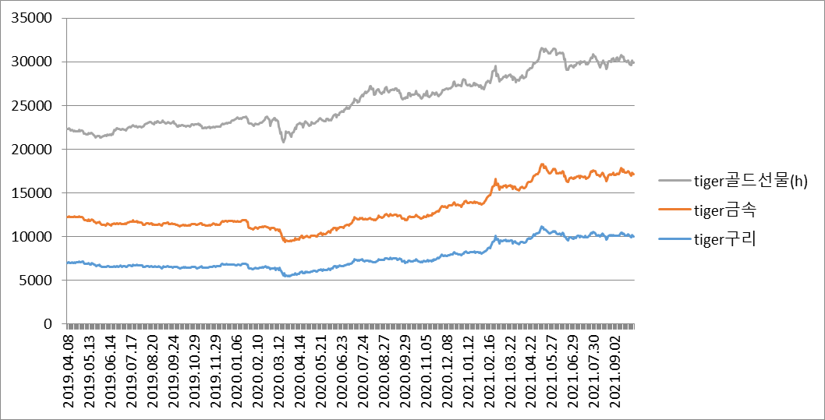
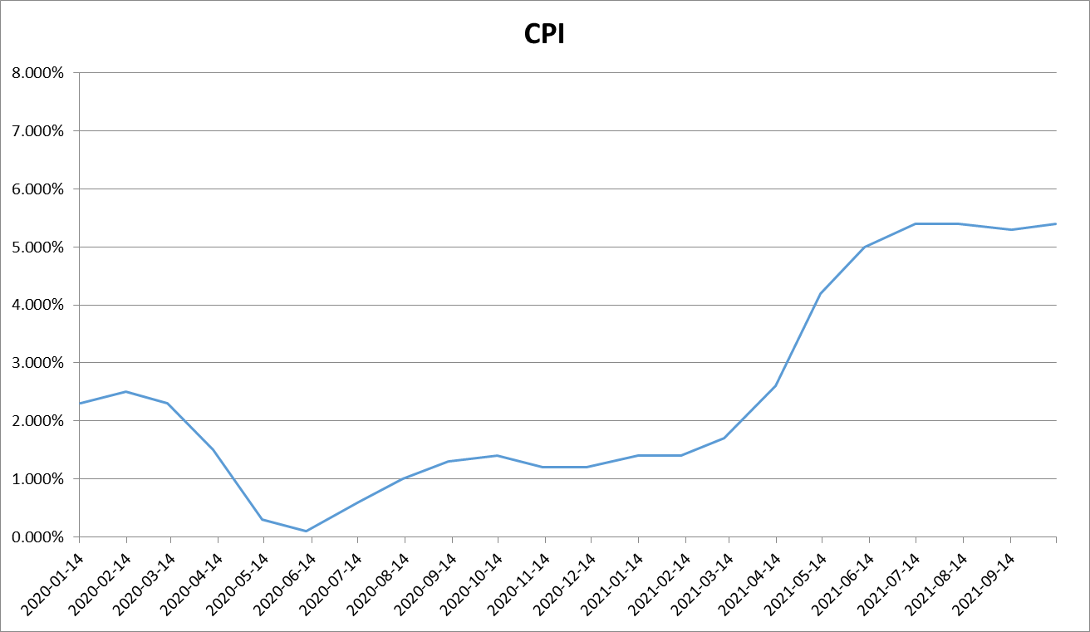
01
Shinhan AI
1차 자산배분과 문제 인식
문제인식
자료 : 미국cpi 지수, https://ko.tradingeconomics.com/
물가상승률 → 자산가격
Notes:
실제로 지표와 원자재 ETF 기준가격의 상승과 비교하였을 때 이론적 상식과 맞아 떨어진다는 것을 알 수 있었음. 중단기적으로는 전술적으로는 원자재 비중을 높이는 것은 좋지만 최소분산 포트폴리오에서는 이러한 결과가 나오는 탓은 ETF 기준가격 시계열의 문제가 클 것으로 판단함.

Slide 6
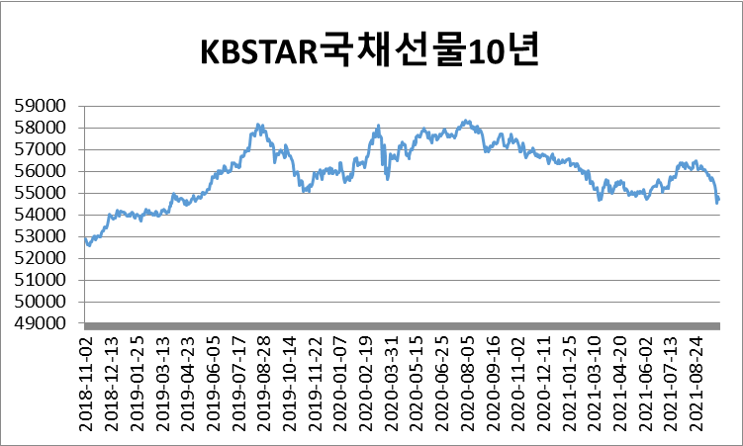
01
Shinhan AI
1차 자산배분과 문제 인식
문제인식
자료 : KRWQMCD1Y=PREA, reuter(eikon)
금리 → 채권가격
Notes:
실제로 지표와 채권 ETF 기준가격의 상승과 비교하였을 때 이론적 상식과 맞아 떨어진다는 것을 알 수 있었음. 중단기적으로는 전술적으로는 채권 비중을 낮추는 것이 좋다고 판단함. 이 부분은 결과에 동의하는 부분. 다만 인버스는 가치가 있으니 인버스 위주로 포트폴리오를 구상하는 것을 생각함.

Slide 7
02
Shinhan AI
해결 방법 탐색
자산군 별 비율 보정하기
a%
b%
A%
B%
A%
c%
TIGER200
주식형
채권형
TIGER골드
B%
.
C%
.
원자재
.
C%
.
자산별 최소분산
자산군 내 최소분산
전체 최소분산
Notes:
ETF를 자산군별로 나누고 해당 자산시장의 규모가 ETF 가격의 합과 같다는 가정으로 수익률과 분산을 구하여 해당 자산별 최소분산 포트폴리오를 산출하여
자산별 배분 비율을 1차적으로 산출한 후에 해당 자산군 내에서 해당 비율을 한도로 최적 비율을 산출하여 전체 포트폴리오의 비율을 산출하였음. 근사치로 산출하는 방식으로 접근하였음.

Slide 8
03
Shinhan AI
근사로 접근한 2차자산배분 결과

Slide 9
03
Shinhan AI
근사로 접근한 2차자산배분 결과
국채 인버스 증가
해외 지수 증가
테마 섹터 증가
국채 감소
원자재
코스닥 감소

Slide 10
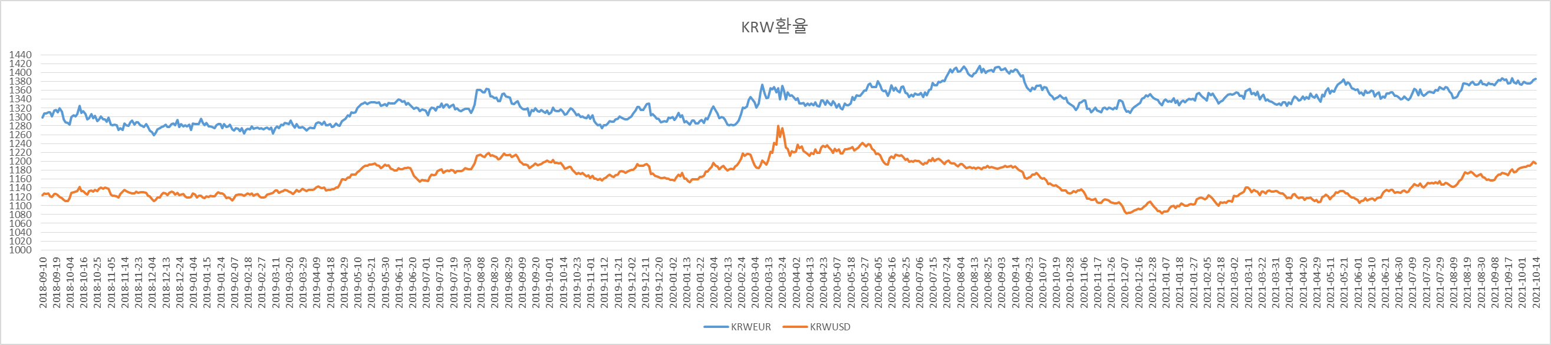
04
Shinhan AI
시장 분석과 전술적 자산배분
현재 시장 상황 – 원/달러, 원/유로
2021-08-30 금리 인상 이후에도 원화 약세 지속 중
Notes:
원달러/원유로 상승 중,

Slide 11
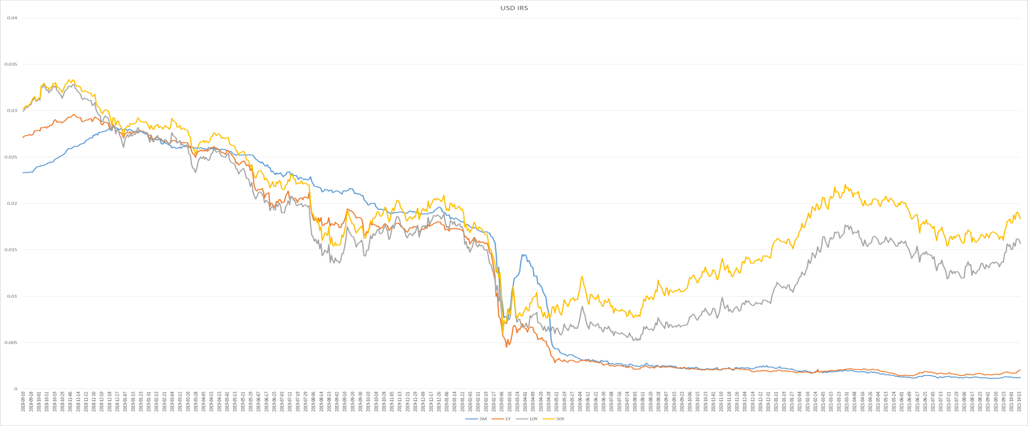
04
Shinhan AI
시장 분석과 전술적 자산배분
현재 시장 상황 - 미국금리
장단기 스왑 스프레드 확장세
시장에서 금리 인상으로 판단 중.
단기 채권 수요가 늘고 있음을 알 수 있음.

Slide 12
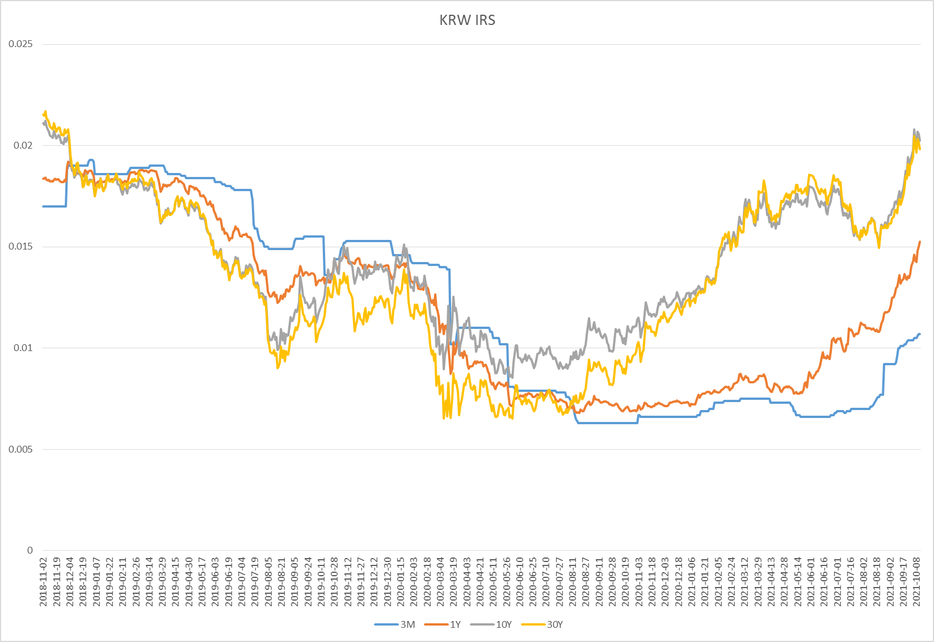
04
Shinhan AI
시장 분석과 전술적 자산배분
현재 시장 상황 - 한국금리
장단기 스왑 스프레드 확장세
시장에서 금리 인상으로 판단 중.
미국과 다르게 전체적인 채권 수요가 줄고 있는 것으로 판단됨.

Slide 13
04
Shinhan AI
시장 분석과 전술적 자산배분
시장 상황을 고려한 전술적 자산배분
국내지수 ->해외지수
주식/채권 ->실물 원자재
장기-> 단기 및 유동성
원화 -> 외화

Slide 14
END
Shinhan AI
감사합니다.

